Slide 1
Landsmøde 8. juni 2024 - Idrætsudvalg, Svømning
Dagsorden er:
Valg af dirigent og stemmetæller - IU indstiller Jeannette Dam
Valg af referent – IU indstiller Lene Kjer Rasmussen og Lene Danielsen
Idrætsudvalgets beretning og godkendelse af denne v. Lars – udsendt bilag 1
Spørgsmål til Regnskab 2023 og Budget 2024 v. Lene D. – udsendt bilag 2
Årshjul for 2024 – v. Lene KR - udsendt bilag 3
Emner til gennemgang på mødet ved Lene KR
Danske rekorder og klassifikation
Stævneudvikling
Pointberegning kompenseret for handicap – hvornår anvender vi det?
Holdkapper til alle stævner - hvordan gør vi det?
Vision: Medleykonkurrence
Input fra landsmødets deltagere?
Hvordan får vi flere DIF-løb?
Official
Stævnesæson 2024/2025
Oplæg ved landstræner Brian Marshall
Oplæg ved atletik-landstræner og idrætskonsulent Anders Dehlholm
Indkomne forslag
Valg af idrætsudvalg, som pt. er 4 og max. kan være 7 repræsentanter
Evt.

Slide 2
Landsmøde 8. juni 2024 - Idrætsudvalg, Svømning
6: Emner til gennemgang
Danske rekorder & klassifikation
Danske rekorder sættes med national klassifikation fra og med i dag 8. juni 2024
Undtagelse er S17, som ikke kan sætte danske rekorder
Hjemmeside: https://parasport.dk/idraetter/svoemning/
Indberet via link på hjemmeside: Indberetning af danmarksrekorder - Ansvaret for indberetning er svømmeren eller en repræsentant for svømmeren.
Notes:
Alle klasser er gennemgået fra S1-14, S18, S19 og S17 (Åben klasse).

Slide 3
Landsmøde 8. juni 2024 - Idrætsudvalg, Svømning
B. Stævneudvikling
Pointberegning kompenseret for handicap – hvornår anvender vi det?
Holdkapper til alle stævner - hvad ønsker i?
Vision: Medleykonkurrence
Input fra landsmødets deltagere?
Hvordan får vi flere DIF-løb? DIF-løb (Godkendes på baggrund af FM med minimum 5 svømmere i hhv. damer og herreløb i mindst 3 år)
Godkendt kun herreløb 100 fly eller kun dameløb 100 bryst
Afvikles til | Discipliner
Danish Open | 50 fly (2025), 50 ryg, 50 bryst, 50 fri
Forbundsmesterskabet | 100 fri, 200 fri, 100 ryg
Notes:
Alle klasser er gennemgået fra S1-14, S18, S19 og S17 (Åben klasse).

Slide 4
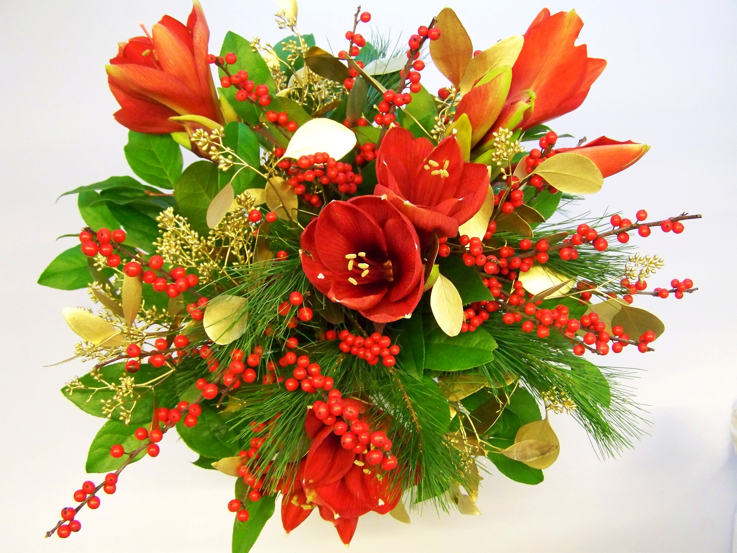
Landsmøde 8. juni 2024 - Idrætsudvalg, Svømning
Official
Frivillighed – kæmpe ros
Fortsat 50 % tilskud til uddannelse – ultimo 31.12.2024.
Lej en official-koncept
Pris kr. 300,00, som betales af svømmeren uden official.
Arrangerende klub (kun almene) beslutter, om de ønsker at anvende konceptet. Betalingen går til klubben, og svømmeren opkræves sammen med deltager- betalingen.
Stævnesæson 2024/2025
Deltag i stævnerne i HELE Danmark og følg med på www.svømmetider.dk
Husk tilmeldingsfristen – vi rykker ikke i kommende sæson
Til trænere: I kan anmode om ekstra løb som f.eks. 200 M-løb og 400 IM.
Pris pr. deltager:
Parastævner kr. 300,00
Kortbane Mesterskab (PM) & FM kr. 350,00.
Alle klubber stiller med official eller deltager i arbejdsopgaver i IU
Aflysning af stævner
Mindst 20 svømmere og 7 klubber og alle klubber stiller med official

Slide 5
Landsmøde 8. juni 2024 - Idrætsudvalg, Svømning
Stævnesæson 2024/2025
Event-dato | Stævne | Klassifikationskrav |  |  | Venskabsløb
 |  | S1-S10 | S14, S18, S19 | S17
Søndag den 3.11.2024 kl. 12.00-17.00 | Parastævne 1 - Fredericia | Ingen krav - vinder kåres efter tid |  |  | Udbydes til alle 5 stævner og kræver ingen klassifikation
Søndag den 24.11.2024 kl. 12.00-17.30 | Parastævne 2 - Korsør
Lørdag den 11.1.2025 kl. 12.00-17.00 | Parastævne 3 - Odder
10.03.2024 kl. 12.00-17.00 | Parastævne 4 - Blovstrød
Søndag den 4.5.2025 kl. 12.00-17.00 | Kortbane Paramesterskab, Horsens | National klassifikation |  | National klassifikation som S17 og afvikles med vinder kun for den her klasse
Lørdag den 7.6.2025 inkl. Landsmøde | Forbundsmesterskab - Langbane, ? | National klassifikation |  | National klassifikation som S17 og afvikles med vinder kun for den her klasse
DIF-løb er integreret i hhv. Danish Open og Forbundsmesterskabet. Informationer herom findes i invitationerne. | Godkendt DM/DIF-løb fra Danmarks Idrætsforbund | National klassifikation og dansk statsborgerskab. TIL DANISH OPEN: De 8 bedste på tværs af klasser kan kvalificere sig. Kriterier for kvalifikation findes på Parasvømingens hjemmeside.
Til Kortbane Paramesterskab og FM gælder dispensationslisten ikke.

Slide 6
Landsmøde 8. juni 2024 - Idrætsudvalg, Svømning
Oplæg ved Brian Marshall – 30 min – se slide 7 - 8
Oplæg ved Anders Dehlholm – 30 min – se slide 9 - 18
Indkomne forslag
Ingen
Valg af idrætsudvalg, som pt. er 4 og max. kan være 7 repræsentanter
Formand (lige år) – Lars Mejer Frederiksen – på valg og er villig til genvalg
Udvalgsmedlemmer For 1 år: Lene Kjer Rasmussen og Lene Danielsen er på valg og villig til genvalg For 2 år: Allan T. Svenningsen er på valg og villig til genvalg Udtræder: Ingen
Evt.

Slide 7
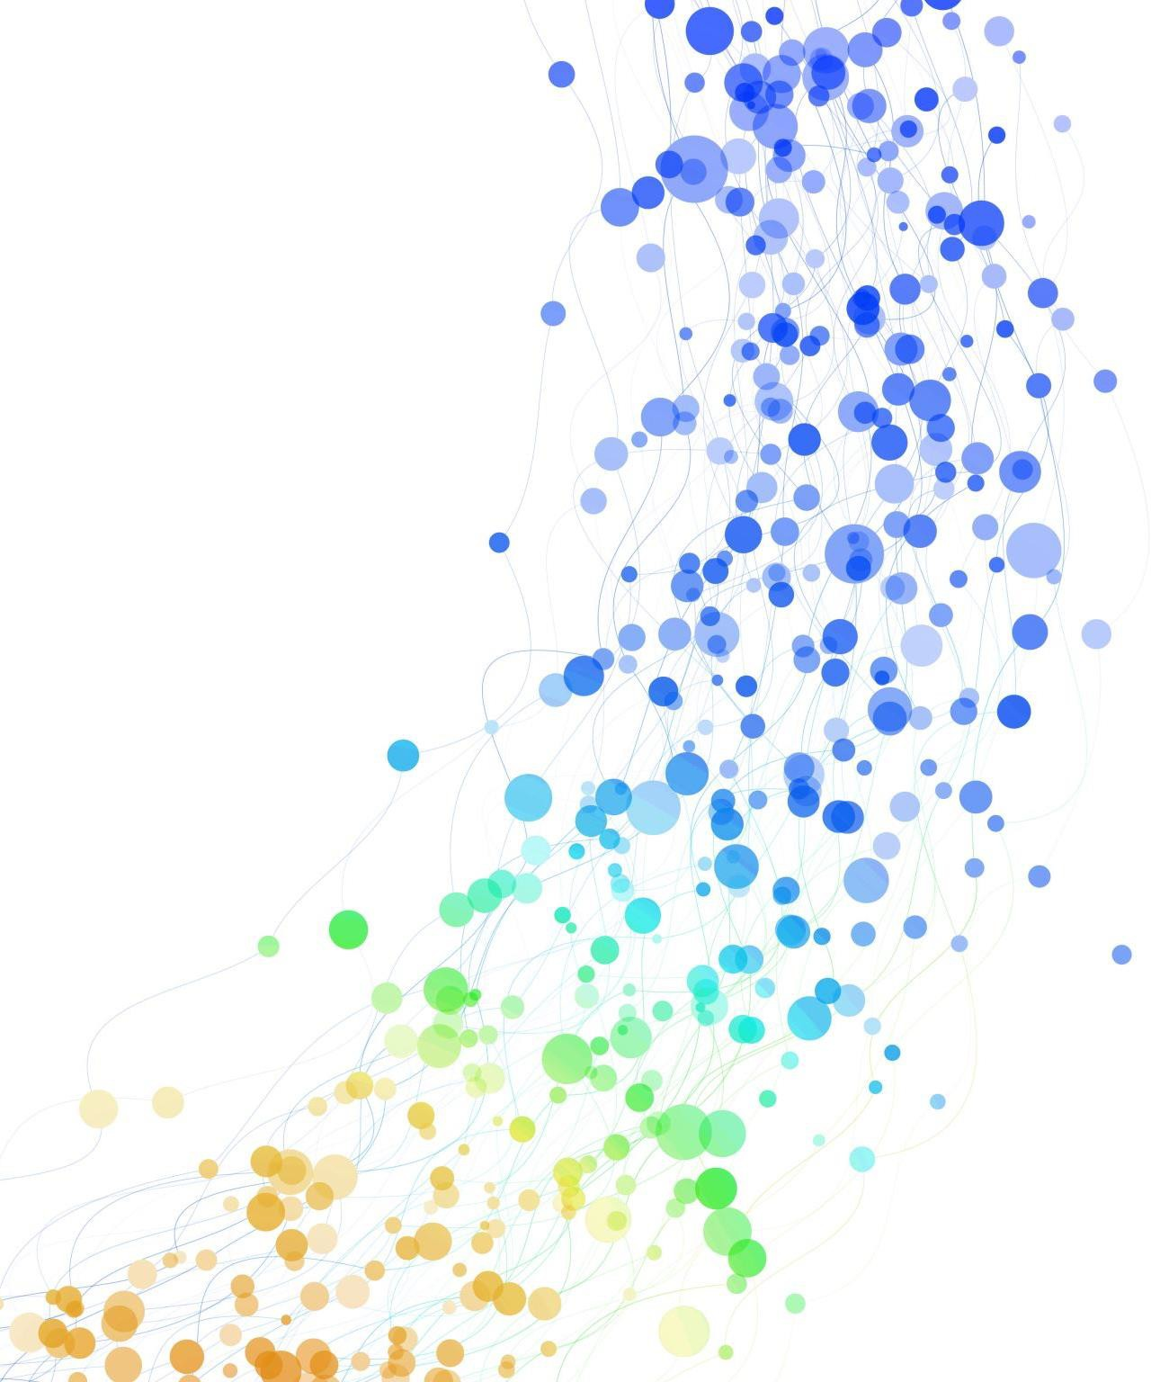
Refleksioner
Brian D. Marshall
Sportsansvarlig og landstræner
8. juni 2024 Odense

Slide 8
”Jeg kan godt lide det her”
Det skal fair
Elsk at konkurrere
Er mit barn udfordret på grund af deres handicap/diagnose eller fordi de er mennesker?
Det er normalt at stoppe med at svømme
Vi ved stort set, hvornår dit barn er træt
Lad os fortsætte med at fremme parasvømning til svømmesamfundet og rundt om Danmark

Slide 9
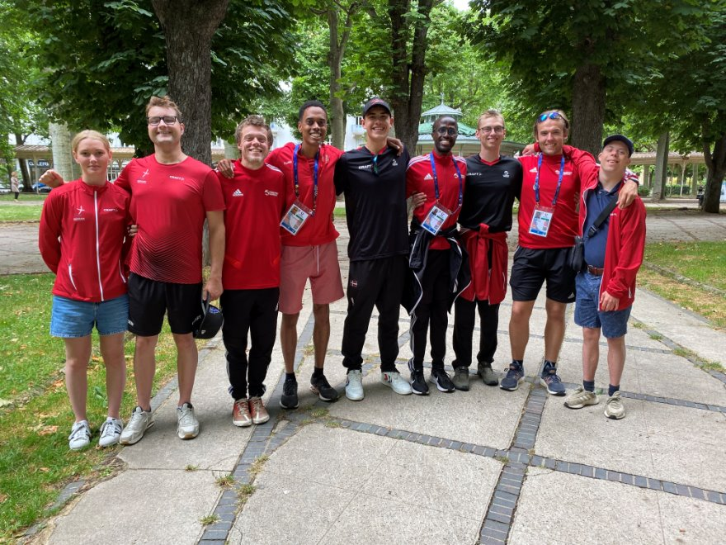
LANDSMØDE SVØMMEUDVALGET 8.JUNI 2024

Slide 10
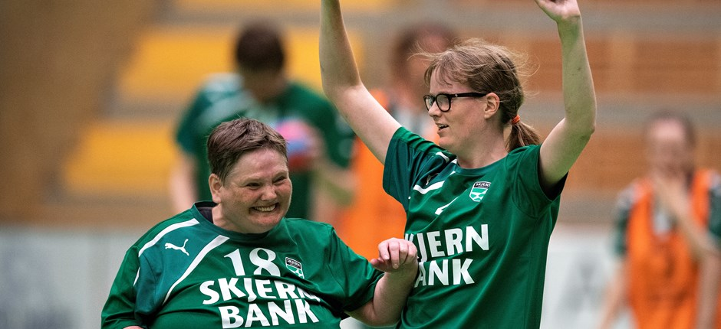
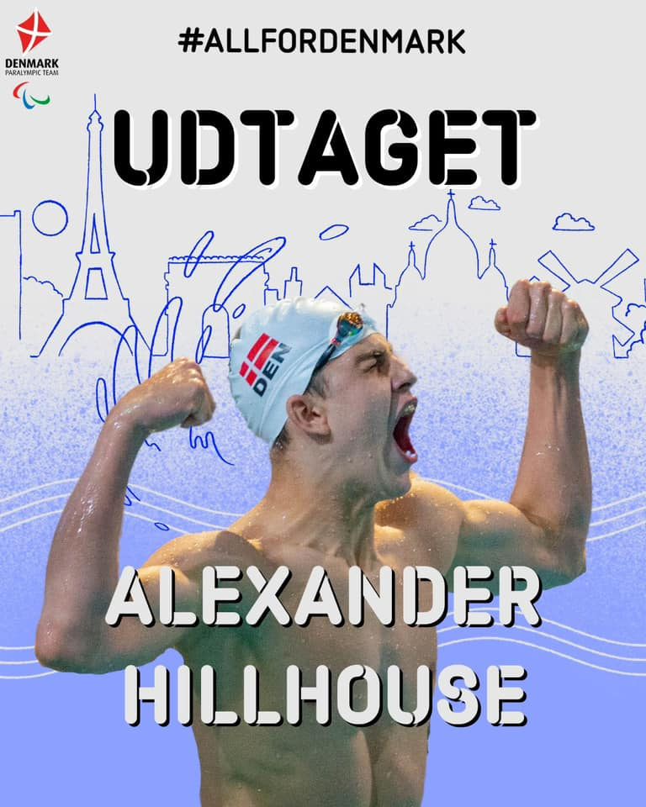
IDRÆT FOR MENNESKER MED UDVIKLINGSHANDICAP

Slide 11
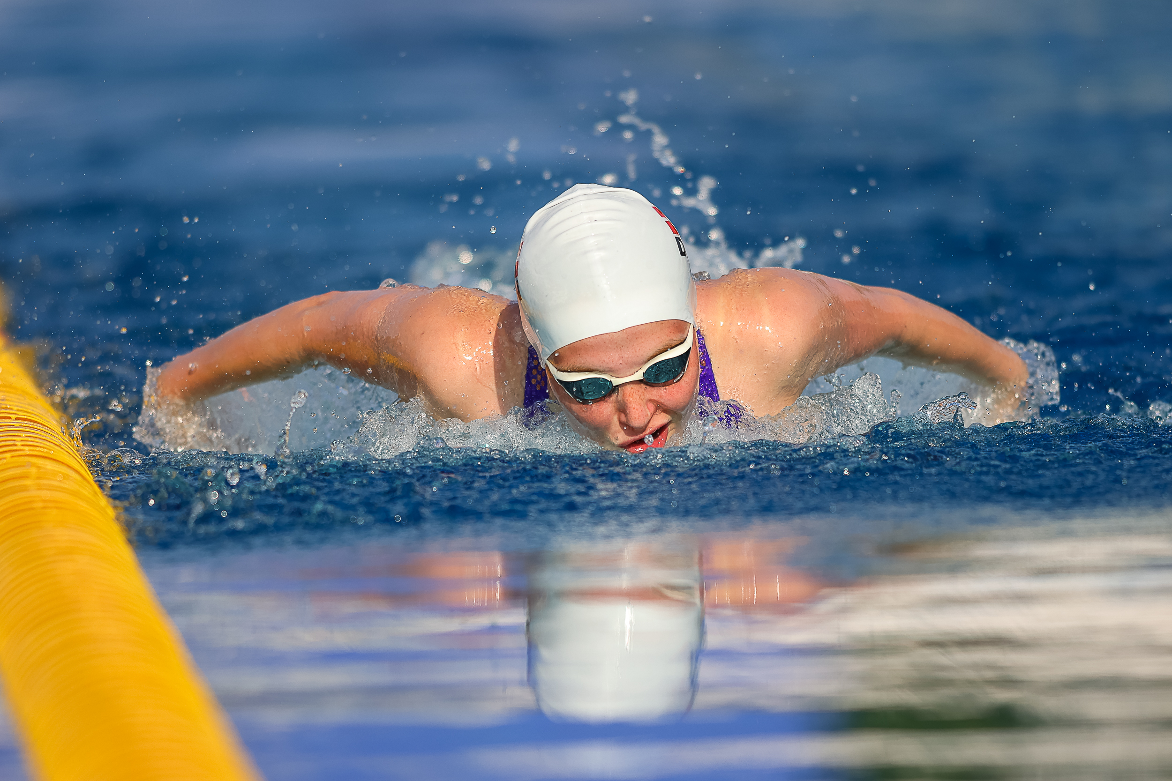
VELFÆRDSSAMFUND
Vi skal have:
FORVENTNINGER
AMBITIONER
TILLID

Slide 12
VIRTUS atleterne er inddelt i 3 klasser II1, II2, II3: II1 er klassen for atleter med IQ på 75 eller derunder. For II1 er VIRTUS et direkte springbræt til deltagelse i IPC-stævner. Hvis man er Virtus klassificeret, er man godkendt til at blive klassificeret i IPC regi. II2 klassen er for atleter med Trisomy 21 Downs syndrom. II3 klassen er for atleter med IQ på over 75 og en diagnose indenfor autismespektret.

Slide 13
Hvad gør vi i Parasport Danmark? - Vi opbygger et attraktivt trænings- og konkurrencemiljø - Vi støtter atleterne i at dyrke idræt på højt niveau både nationalt og internationalt - Vi sparrer med andre nationer og lader os inspirere af dem der er foran os - Vi dyrker atleterne som rollemodeller for andre atleter med et udviklingshandicap - Vi inkluderer atleter med Downs og diagnoser indenfor autismespektret - Vi trækker en rød tråd mellem SO, Virtus og IPC

Slide 14
 |  | Atletik | Svømning | Bordtennis
2018 | European Games Paris | 1
2019 | Global Games Brisbane | 3
2022 | European Games Krakow | 3 | 3
2023 | Global Games Vichy | 4 | 5
2027 | Global Games Kairo | 7 | 7 | 2

Slide 15
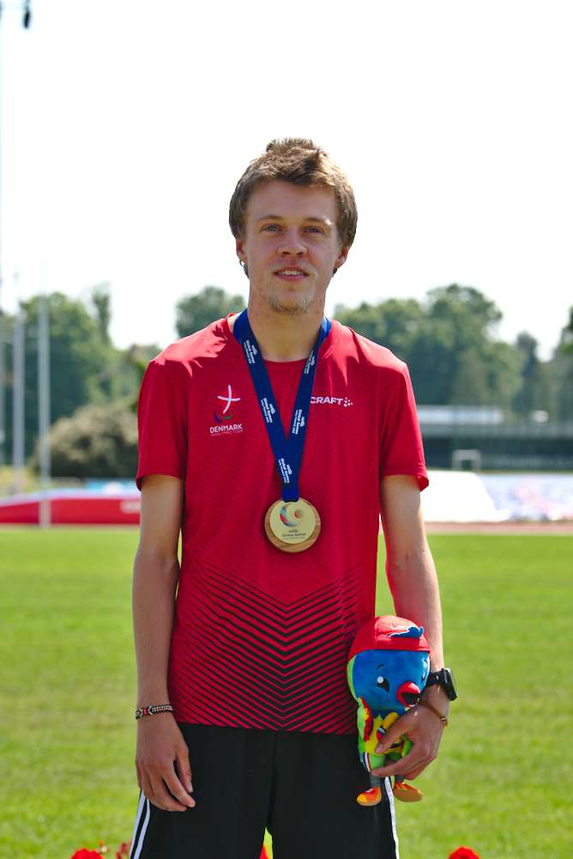
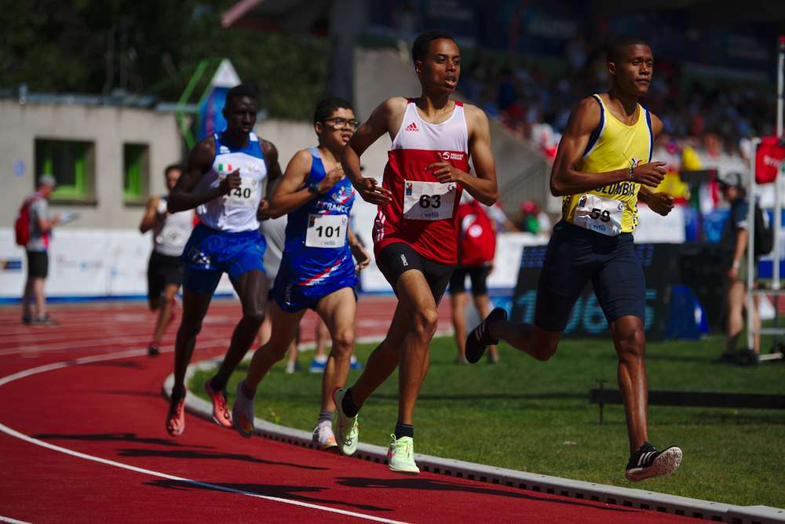
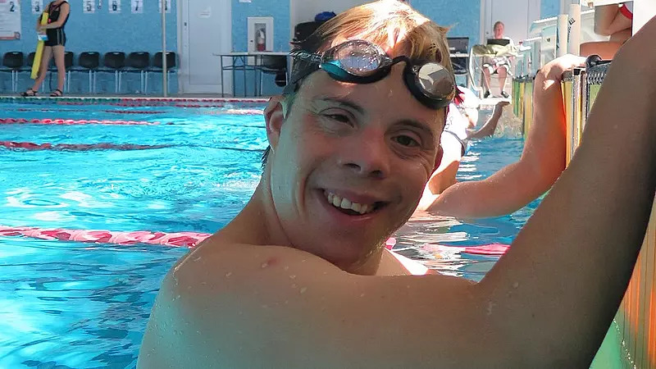
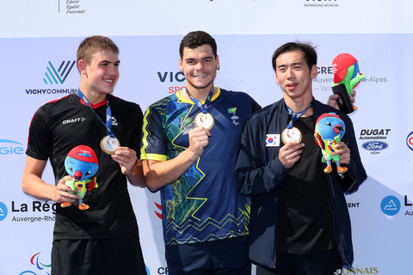
VIRTUS

Slide 17
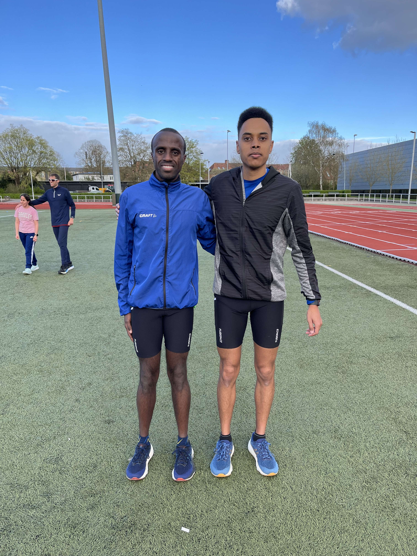
KØBENHAVNS KOMMUNE SPARER
1 dag
700kr
1 år
255.500kr
10år
2.555.000kr
Når drengene bliver 80år
29.382.500kr

